Slide 1
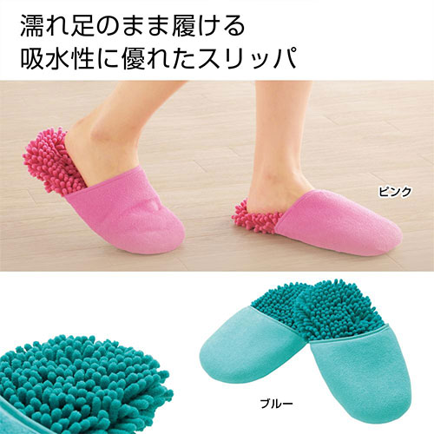
【提案書】
超吸水!もこもこバススリッパ
特徴
バスマットなどでも利用されるマイクロファイバーのモコモコ素材で作られたバススリッパ。吸水性が非常に高いため、お風呂上がりのままでも履けるため部屋を濡らす心配がありません。
納期
納期スペース
仕様
素材：ポリエステル・ウレタン・PVC
サイズ：フリーサイズ(全長約27cm)
包装：持ち手付ポリ袋入り
お見積
お見積りスペース

